Slide 1
Peter S. Houts, Cecilia C. Doak , Leonard G. Doak , Matthew J. Loscalzo. (2006).
The role of pictures in improving health communication: A review of research on attention, comprehension, recall, and adherence.
Patient Education and Counseling, 173-190.
L’articolo studia il modo in cui combinare figure e testo ha un effetto sulla comunicazione in campo sanitario.

Slide 2
1. Introduction
Communication between health professionals and
patients is inherently problematic.
Professionals want to communicate clearly, but tend to use technical terminology because it is precise, because it is familiar, and often because there are no exactly equivalent non-technical words available. Furthermore, they often try to communicate more information than patients can process.
Patients, even those with well developed language skills, find it difficult to process medical information because they are unfamiliar with medical terminology, because they are preoccupied with their symptoms, and because they are upset which makes concentration difficult.
While people at all literacy levels have problems understanding and using health information, people with
limited literacy skills are especially in need of help.
They need help in understanding written information and, because they place more reliance on spoken explanations, they need help in remembering what they hear.
Comunicazione problematica
Medici: usano terminologia tecnica
Pazienti:
Non familiari, preoccupati non concentrati
Problemi di literacy
Bisogno di aiuto per capire e ricordare
figure

Slide 3
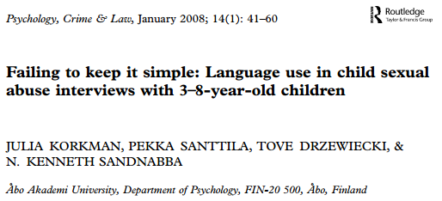
Partecipanti: Psicologi, psichiatri, assistenti sociali

Slide 4
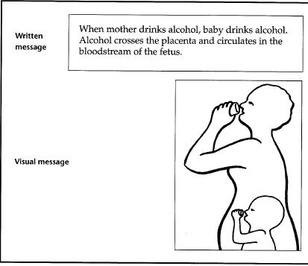
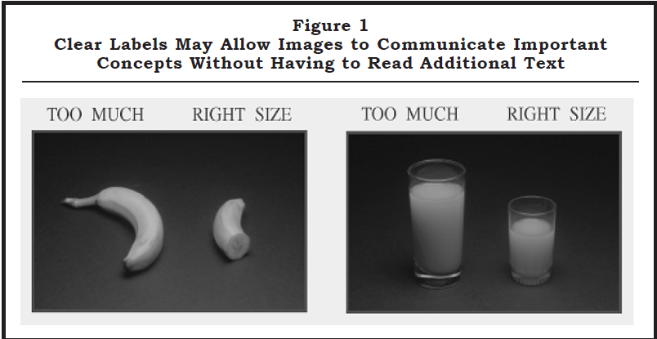
L’articolo valuta l’effetto delle figure in combinazione con testi scritti od orali.

Slide 5
Rassegna che analizza 4 aspetti della comunicazione:
attirare l’attenzione al materiale
aiutare a comprendere le informazioni presentate
migliorare il ricordo del messaggio
aumentare la possibilita’ (likelihood) che si agisca in accordo con il messaggio (adherence).

Slide 6
La rassegna secondo gli autori e’ in accordo con la teoria del processamento dell’informazione di McGuire
[1] McGuire MJ. (1999). Constructing social psychology: creative and critical processes. Cambridge University Press.

Slide 7
Mcguire, 1999
Propone una matrice per spiegare il processo di comunicazione/persuasione, con 5 variabili di input:
source,
message characteristics,
channel,
receiver
response target
e 13 variabili di output:
exposure, attention, liking, comprehension,
cognitive elaboration, skill acquisition, agreement,
memory, retrieval, decision making, acting on the decision,
cognitive consolidation, and proselytizing.

Slide 8
Metodologia:
(Houts et al.) Rintracciano studi che confrontano: testo con testi+figure.
Prendono in considerazione le differenze nel livello di istruzione dei soggetti.
Trovano 19 studi di educazione della salute (health education) e centinaia di studi in educazione, psicologia, marketing.

Slide 9
Risultati..
Si tratta di ricerche con assegnazione casuale al gruppo sperimentale e al gruppo di controllo
Ma:
Outcome measures were largely self-report which raises
the possibility of respondents biasing reports to please
investigators.
In some cases investigators reported trends without statistical test results …
The small number of studies on some topics limits the generalizations …
not all findings are consistent with each other.
As a result, we have proposed hypotheses rather than conclusions from this review.
More research is needed on all the topics discussed here
….

Slide 10
1.Attenzione:
Not all health communications are read by people who
could benefit.
Racks of informational brochures in doctors’ offices are often
ignored and, even when brochures are given
to patients by health professionals, not all are read.
Even spoken instructions by health professionals are not
Always attended to by patients or families because they are
stressed, distracted, or confused.
One contribution of pictures to health education is to
attract the attention of patients and
families and to stimulate them to attend to the information.
Non date
Non lette
Non ascoltate
Non capite
Le figure attraggono l’attenzione
Stimolano a seguire le info.

Slide 11
Trovano 1 studio in HE che confronta l’attenzione data al testo con l’attenzione data al testo con figura.
[2] Delp C, Jones J. Communicating information to patients: the use of
cartoon illustrations to improve comprehension of instructions.
Acad. Emerg Med 1996;3:264–70.

Slide 12
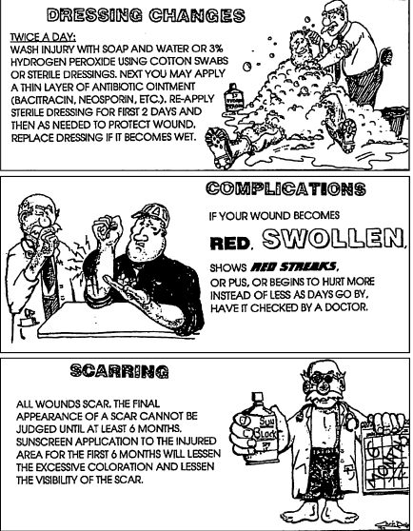
Delp e Jones studiano 234 pazienti che arrivano al pronto soccorso con delle ferite. Dopo il trattamento e prima delle dimissioni, ricevono delle istruzioni stampate sulle cure da fare a casa. ½ hanno anche le figure. Tre giorni dopo : - intervistati per telefono hanno letto le istruzioni (misura di attenzione)? se l’hanno fatto gli vengono poste domande su informazioni date nel materiale (recall) e inoltre gli viene chiesto cosa hanno fatto per prendersi cura delle ferite (adherence).

Slide 13
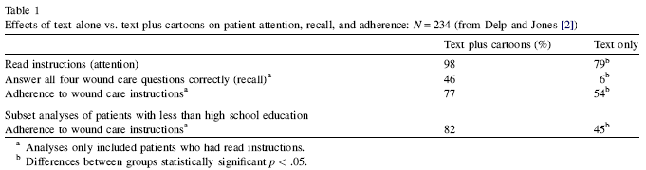
i pazienti che ricevono l’handout con le figure tendono di più a leggerlo, a ricordarlo e a seguire le istruzioni.
Parrebbe esserci una differenza tra i pazienti con diverso grado di istruzione: chi ha un basso livello di literacy ha particolarmente bisogno dell’aiuto delle figure.

Slide 14
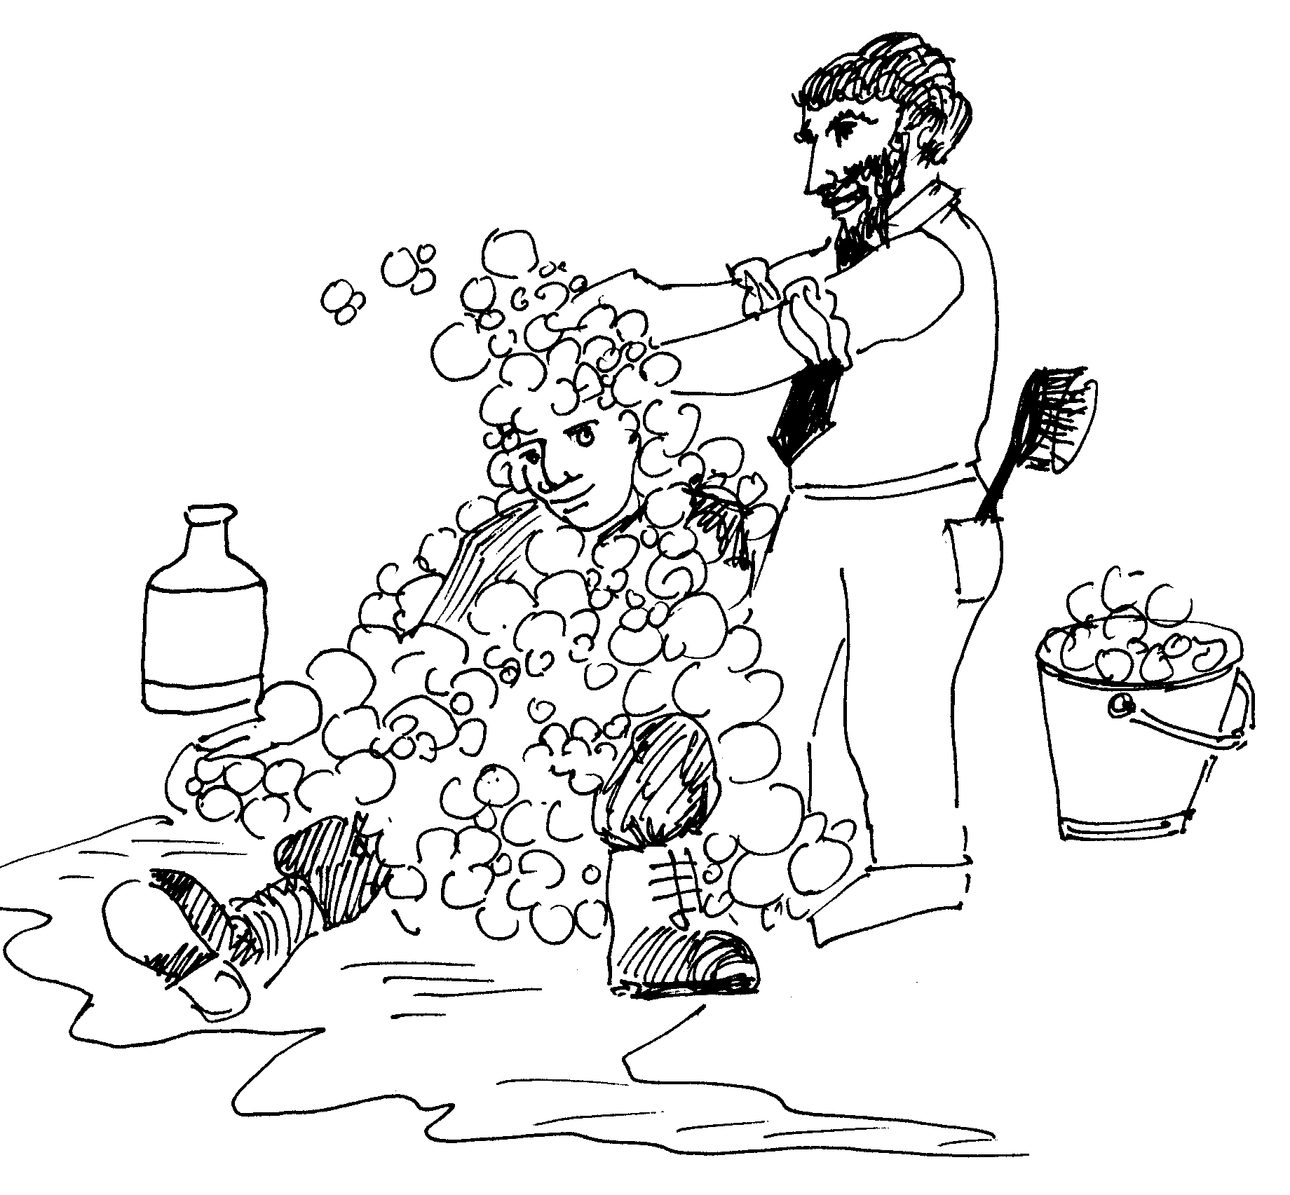
Anche se decorativa…
Due volte al giorno: lavare la ferita con il sapone e l’acqua o con idrogeno peroxide usando una garza sterile. È poi possibile applicare un velo di antibiotico. Riapplicare una garza sterile per i primi 2 giorni e dopo se ce ne è bisogno. Sostituire la garza se si bagna.

Slide 15
2. Comprensione
I pazienti hanno difficoltà a capire…
a… reason is the inherent complexity and uncertainties involved in the topics being discussed.
.., health professionals may…speak in broad generalizations to patients who want specific information that applies to them, personally.
At the same time, patients are in a stressful environment where there is a power imbalance, educational imbalance, and where they are fearful of appearing stupid and fearful of rejection or abandonment.
As a result, they are hesitant to admit that they do not understand directions or the reasons for medical interventions.
Complessità
Sbilanciamento
Non riconoscono di non aver capito

Slide 16
iIlitteracy
Problema accentuato dal basso livello di lettura:
Gazmararian et al. [9] reported, in a study of 3260
enrollees in a national managed care organization in the
United States, that 23% of the English-speaking and 34% of
the Spanish-speaking respondents could not adequately read
and comprehend medical information in their spoken
languages. They also found that these problems were
especially prevalent among minority, low income and low
education populations(1999)
Il livello di abilita’ di lettura medio di un cittadino Americano è circa dell’8-9 classe (terza media)
Però le istruzioni per la cura della salute hanno un livello di leggibilita’ di livello 10 od oltre; i documenti per acconsentire ad un’operazione sono spesso a livello di laureato.

Slide 17
Analfabetismo funzionale, in Italia
http://it.wikipedia.org/wiki/Analfabetismo_funzionale
Con il termine analfabetismo funzionale si designa l'incapacità di un individuo di usare in modo efficiente le abilità di lettura, scrittura e calcolo nelle situazioni della vita quotidiana.
l'analfabetismo è l'incapacità di leggere o scrivere frasi semplici in una qualsiasi lingua.

Slide 18
gli adulti funzionalmente analfabeti non possono operare efficacemente nella società moderna e non possono svolgere adeguatamente compiti fondamentali come riempire una domanda d'impiego, capire un contratto legalmente vincolante, seguire istruzioni scritte, leggere un articolo di giornale, leggere i segnali stradali, consultare un dizionario o comprendere l'orario di un autobus.

Slide 19
Tullio De Mauro
Nel 2014 - terza indagine comparativa internazionale gestita dall’OCSE (l’Organizzazione di cooperazione e sviluppo economico).
L’indagine è chiamata PIAAC, Programme for International Assessment of Adult Competencies),
http://www.lavocedinewyork.com/arts/lingua-italiana/2016/03/28/analfabetismo-italiano-e-la-repubblica-fondata-sullignoranza/

Slide 20
Tullio De Mauro è il più autorevole linguista italiano. De Mauro ha insegnato linguistica in diverse università italiane …ministro della pubblica istruzione (aprile 2000-giugno 2001, governo Amato), ha presieduto la Società di Linguistica Italiana (1969-73)…

Slide 21
Piaac
cinque livelli di alfabetizzazione in literacy e numeracy delle popolazioni in età di lavoro (16-65 anni)
dal livello minimo di analfabetismo strumentale totale,
a un secondo livello quasi minimo e .., ai successivi tre gradi di crescente capacità di comprensione e scrittura di testi, calcoli, grafici.

Slide 22
In Italia il 70% della popolazione in età di lavoro si colloca sotto i due primi livelli.
Soltanto un po’ meno di un terzo della popolazione ha quei livelli di comprensione della scrittura e del calcolo dal terzo livello in su che vengono ritenuti necessari per orientarsi nella vita di una società moderna.

Slide 23
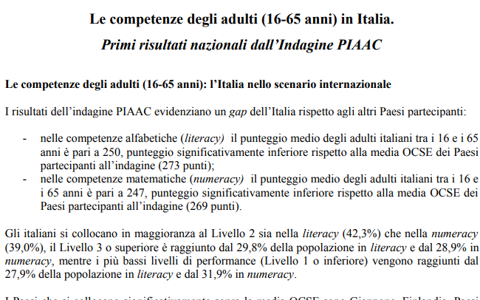

Slide 24
https://www.oecd.org/skills/piaac/
Education and Skills Online
Education & Skills Online is an assessment tool designed to provide individual-level results that are linked to the PIAAC measures of literacy, numeracy and problem solving and can be benchmarked against the national and international results available for the participating countries. In addition, the assessment contains non-cognitive measures of skill use, career interest, health and well-being, and also behavioral competencies.
Learn more.
Take the test.

Slide 25
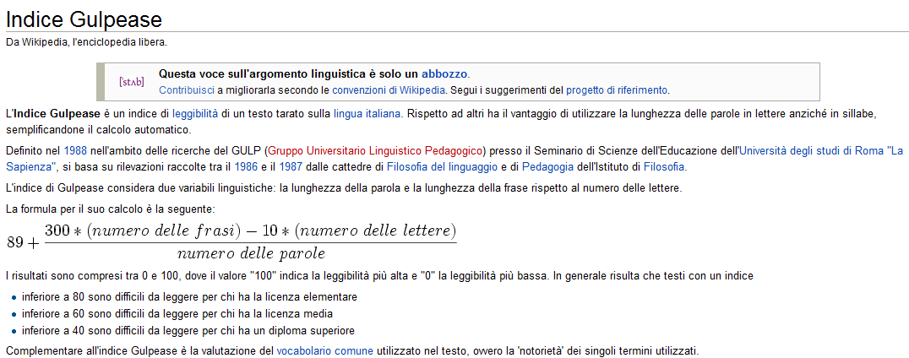
Indice di leggibilità
http://www.ilc.cnr.it/dylanlab/apps/texttools/?tt_user=guest

Slide 26
https://en.wikipedia.org/wiki/Health_literacy
Plain language is defined by the International Plain Language Federation as writing whose "wording, structure, and design are so clear that the intended readers can easily find what they need, understand what they find, and use that information

Slide 27
soluzioni
1. Semplificare la lingua (ma come? E talvolta non basta)
2. Le figure: 6 studi
Esempio:
Austin et al. [18], using an experimental design similar to
Delp and Jones, studied 101 patients receiving treatment for
lacerations in an emergency department of a rural trauma
center. Subjects were randomly given discharge instructions
with or without pictures. A blinded interviewer later asked
subjects questions designed to assess their comprehension of
the instructions. The median number of correct responses
was five. Patients who received text plus pictures were 1.5
times more likely to give 5 or more correct responses than
those who received just text (65% versus 43%), p = .033. In
addition, they found that this effect was especially
pronounced among nonwhites, patients with no more than
a high school education, and women.
Istruzioni per il dopo-ospedale,
Intervista
Più risposte corrette se si ha il testo con le figure.
Nonwhite, low school
donne

Slide 28
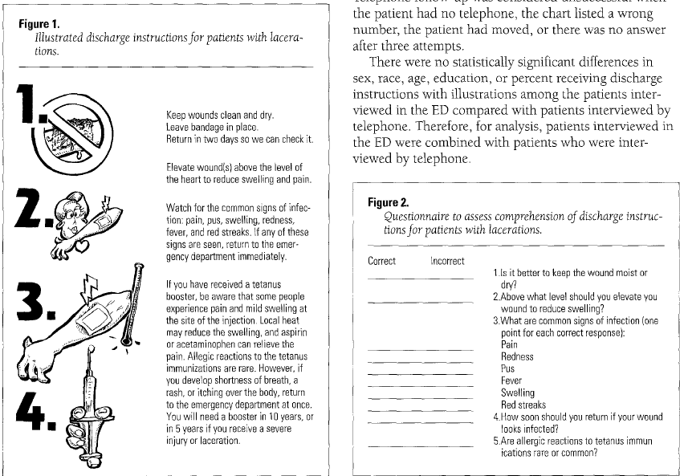

Slide 29
Molte sono le ricerche nel campo dell’educazione e della psicologia.
Houts et al. fanno riferimento a rassegne:
Levie WH, Lentz R.
Fillippatou D, Pumfrey PD.
Carney RN, Levin JR.
C’e’ accordo sull’effetto delle figure sulla comprensione
Ma la relazione è complessa.

Slide 30
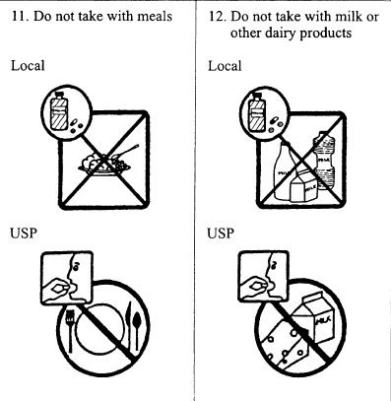
Figure standard / culture locali
Dowse e Ehlers studiano l’uso di figure costruite consultando gruppi di persone non letterate nel Sud Africa
preferiscono e comprendono di più le figure fatte tenendo conto della cultura locale

Slide 31
Arcia, A. Suero-Tejeda, N., Bales, M., Merrill, J., Yoon, S. Wollen, J. Bakken, S. (2016). Sometimes more is more: iterative participatory design of infographics for engagement of community members with varying levels of health literacy. Journal of the American Medical Informatics Association, Volume 23, Issue 1, 174–183. https://doi.org/10.1093/jamia/ocv079

Slide 32
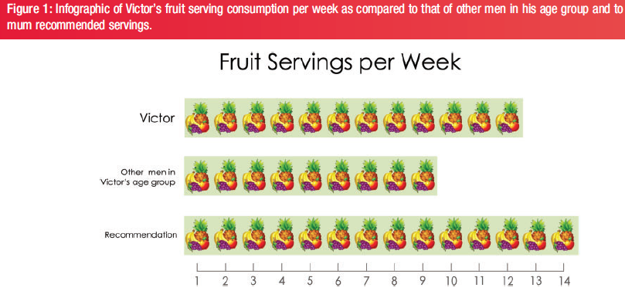
Un processo partecipatorio, fasi di editing
Attenti alla interpretazione letterale

Slide 33
3‘‘Recall’’—can pictures help people remember information in health education materials?
Once a health message is understood, people must
remember the message in order to use it.
Health professionals frequently give important information by speaking,
but usually only once. Studies show that patients remember
from 29 to 72% of what doctors tell them, and the more
information the doctor presented, the lower the recall rate
And even with written instructions, most people read them only once and then rely on their memories when taking health actions.
Even if they do refer back to the original document, they must first remember the type of information available and where to find it.
Therefore, improving patients’ recall of medical instructions can play an important role in helping them cope with illness.

Slide 34
Free recall / cued recall
Il ricordo puo’ essere verificato attraverso:
-free recall (si chiede di ripetere quanto ascoltato o letto senza suggerimenti),
-cued recall (paired associate learning: viene dato uno stimolo per stimolare il ricordo)
Nell’educazione alla salute vengono usati entrambi.

Slide 35
Free recall
5 studi (3 trovano effetti positivi quando si presenta la figura)
Es. Sojourner and Wogalter [30]
who compared recall of medication information presented as just text, just pictures, and text with pictures where the text and pictures presented the same information (N = 216). They found that free recall was higher for the text with picture condition than for either of the other conditions.
Their study also compared responses of young group (mean age of 19) to older group (mean age 68).
While the older group had lower recall in general, the
picture/text condition had superior recall for both age.
In campo educativo: multimedia effect…

Slide 36
Cued recall
pictures are present during both learning and recall.
A clinical example would be a health professional telling a patient or family caregiver how to treat a bed sore while viewing matching pictures and then giving them copies of the pictures to take home to serve as reminders of what was said. This use of pictures could be especially helpful to patients with very limited reading skills who have to rely entirely on memory of spoken instructions in managing their symptoms.

Slide 37
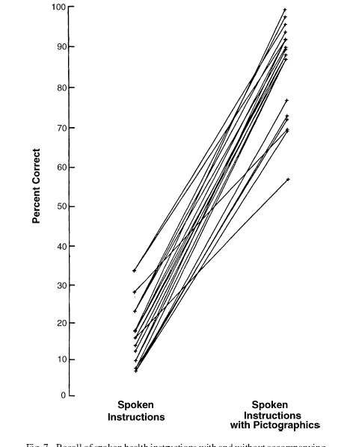
21 soggetti 2 liste di istruzioni (una con figure e l’altra senza) seguite da un compito distraente e poi da un recall Con le istruzioni orali: ricordo del 15% con le istruzioni orali + figure: ricordo dell’85% dopo 1 mese 72%
Houts (36, 37)
Testo orale vs testo orale con figure

Slide 38
4. Adherence – le figure influenzano le intenzioni e il comportamento delle persone?
Behavior or ‘‘adherence’’ is the final and most important
outcome for health education.
It is not enough to notice, understand, and remember a message.
The person must carry out the recommended actions.
Adherence involves two steps: accepting the message as something the person should act on and then actually carrying out the recommended actions (intenzione e azione).

Slide 39
Aderenza: 3 studi sull’intenzione, 2 sull’azione
Es. Ngoh e Shepherd:: si danno indicazioni orali su come prendere una medicina (donne non letterate, Camerun rurale).
4 giorni dopo una visita a casa, si contano le pillole rimanenti:
chi ha le figure prende il 90% delle pillole prescritte (il controllo 78%)

Slide 40
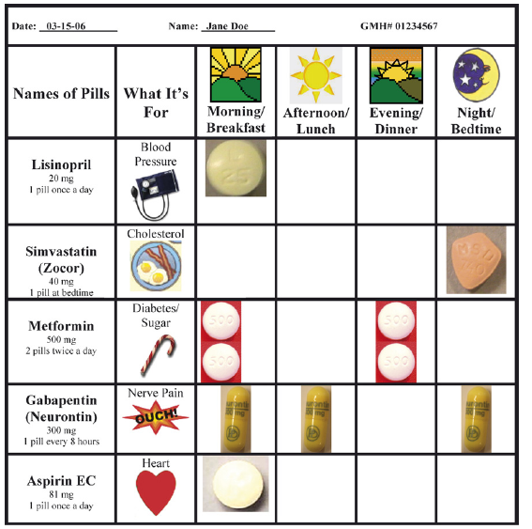
Kripalani et al. 2007 aiuto alla memoria aumenta l’aderenza?

Slide 41

Aderenza - risultati
+ difficile da studiare, conclusioni complesse,
Talvolta aumentano le risposte positive
ma il tipo di illustrazione può provocare delle risposte diverse:
se genera avversione o paura si possono avere delle risposte di evitamento.

Slide 42
Seligman et al. (2007), Facilitating Behavior Change With Low-literacy Patient Education Materials, Am J Health Behav. 2007;31(Suppl 1):S69-S78.
Come produrre informazioni che facilitano l’aderenza?
Modeling?

Slide 43
Social cognitive theory suggests that patient education materials designed to activate patients toward healthier behaviors ought to
(1) improve knowledge of the health effects of behavior change,
(2) positively influence outcome expectations,
(3) emphasize facilitators to behavior change,
(4) address impediments to behavior change,
(5) enable the creation and achievement of short-term goals

Slide 44
4 meccanismi possibili:
dare informazioni
Aumentare la paura della malattia
Aumentare il senso di rischio
Aumentare l’auto-efficacia
Quale è efficace?

Slide 45
Seligman et al.
Non spaventare
Cambiare la percezione dell’auto-efficacia,
Dare abilità e convinzione di poter assumere il controllo sulle abitudini,
Piccoli goal
Guida minima…. Supporto maggiore… fuori controllo…

Slide 46
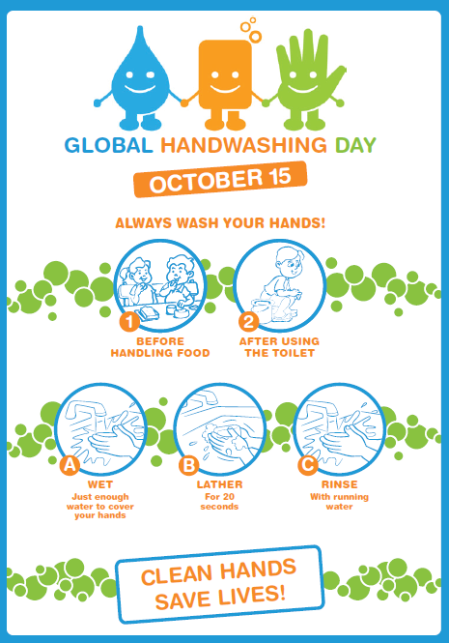
Efficace? http://www.globalhandwashingday.org/Poster.asp

Slide 47
https://www.youtube.com/watch?v=XRkKcuRlBgQ

Slide 48
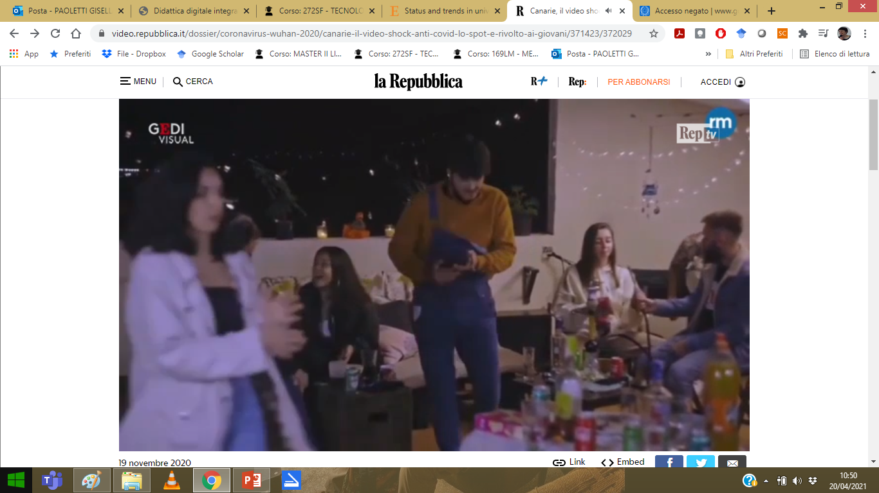
https://video.repubblica.it/dossier/coronavirus-wuhan-2020/canarie-il-video-shock-anti-covid-lo-spot-e-rivolto-ai-giovani/371423/372029

Slide 49
ECCO GLI SPOT ANTI-COVID NEL MONDO
La geniale campagna del governo tedesco contro il Covid 19
Usa, lo slogan dello spot americano per sconfiggere il Covid è semplice e geniale
Regno Unito, lo spot contro il covid è un appello all'altruismo: "Ricordate: mani, faccia, distanza"
Francia, lo spot anti-covid è durissimo: così il virus si trasmette in famiglia
Spagna, lo spot anti-Covid mostra i malati e le bare: "Questo non è un gioco"
Canarie, il video shock anti-Covid

Slide 50
(Houts) Nelle conclusioni si forniscono delle indicazioni pratiche:
usare le figure
usare figure semplici
semplificare il linguaggio
guidare l’analisi (vicinanza, didascalie)

